Slide 1
第2课 论文作图的原则与技巧
陈方豪 助理教授
经济学院 特区港澳经济研究所
2022年9月14日

Slide 2
为什么需要图？
降低认知的成本，提取关键的信息
直观地呈现论文的主旨
引发读者的兴趣

Slide 3
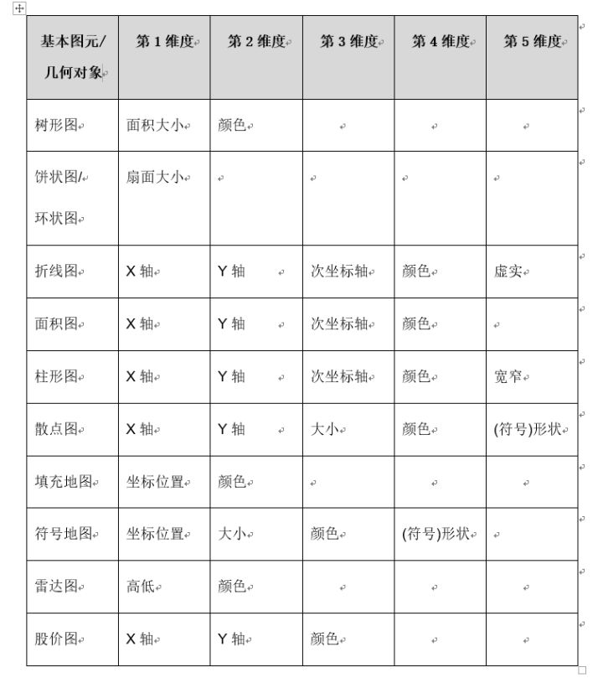
图的本质：展示不同维度变量之间的关系

Slide 4
像“GDP在增长”这样一个只包含GDP一个对象的论述不是也可以用图形描述吗？
这是因为：其实当你在使用“增长”这个词的时候已经隐含了另一个维度的信息：时间。
所以，很多看似在描述一个变量的语句其实也隐蔽地描述了变量之间的关系。

Slide 5
论文撰写过程中会产生两种类型的图
探索阶段的图（Exploratory），用于了解：
数据的质量
变量的分布
变量之间的相关性
研究方法的适用性
展示阶段的图（Explanatory），为的是：
排除无关信息
帮助读者理解文章的基本逻辑，达到一图胜千言的目的

Slide 6
探索图（exploratory）
检查数据的质量、寻找故事很多时候都是通过画图来实现的
徐轶青：checklist for observational studies（2021）

Slide 7
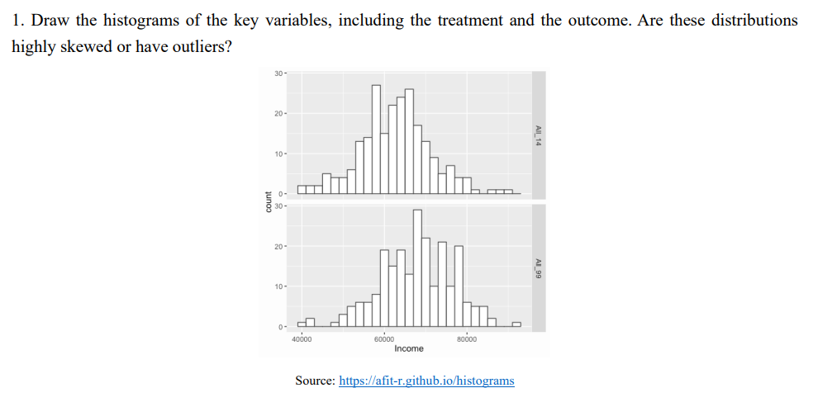
A Checklist for Observational Studies (Xu，2021)

Slide 8
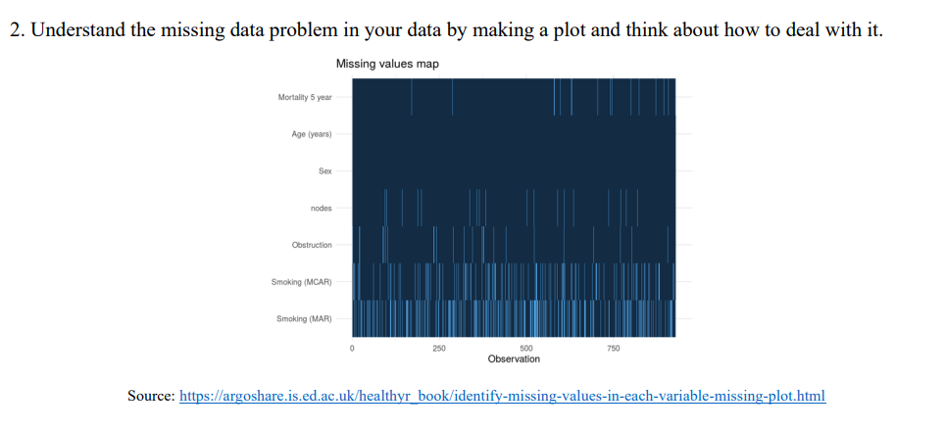
A Checklist for Observational Studies (Xu，2021)

Slide 9
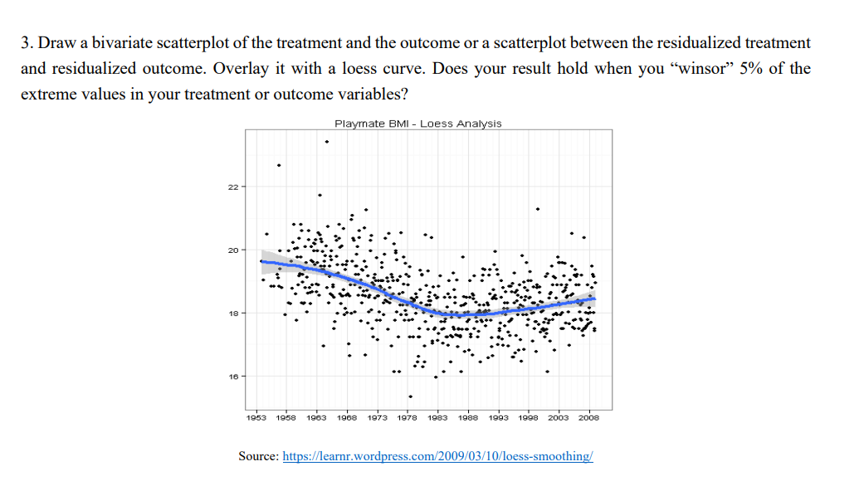
A Checklist for Observational Studies (Xu，2021)

Slide 10
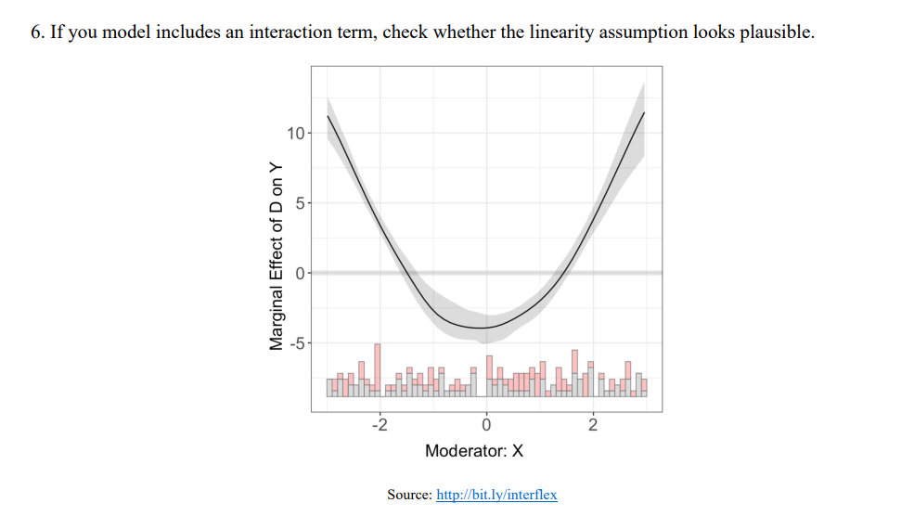
A Checklist for Observational Studies (Xu，2021)

Slide 11
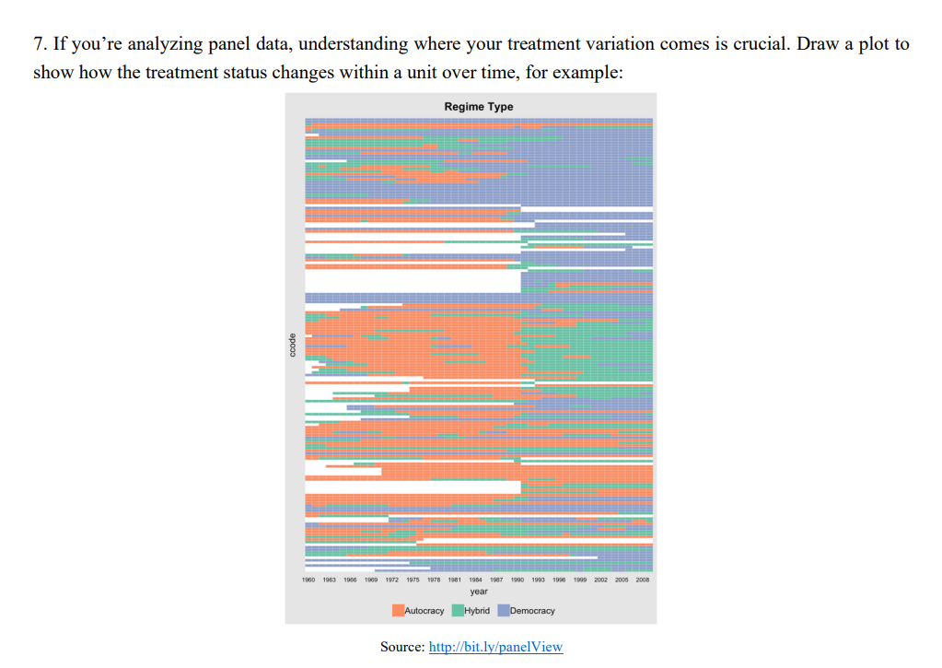
A Checklist for Observational Studies (Xu，2021)

Slide 12
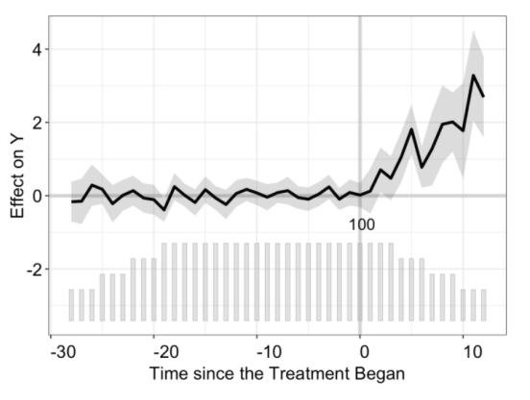
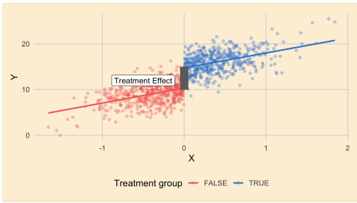
A Checklist for Observational Studies (Xu，2021)

Slide 13
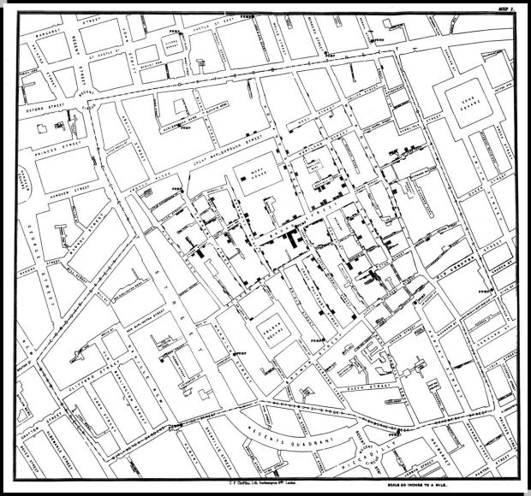
地图信息图可以用来探索一些散点图无法发现的故事
John Snow（1854）

Slide 14
展示图（explanatory）
一图胜千言
对探索图获得信息的精炼
只保留和论文主旨相关（relevant）的信息
图 vs 表：
前者用于telling story，后者用于展示magnitude（Shapiro）

Slide 15
当一件事物的成本降低的时候，人们倾向于去多做或多用它。
现代统计软件将制作一张复杂图表的成本几乎降至为零。这反而催生出了很多副作用：我们看到很多现代人制作的图表，包含了太多无关的庞杂信息，形式华丽但并不直观，反而是增加了人的认知难度。
为了克服这个问题，我们必须秉持“从一而终”的态度来进行数据作图，从自己想要传达的信息出发，“如无必要，勿增实体”。

Slide 16
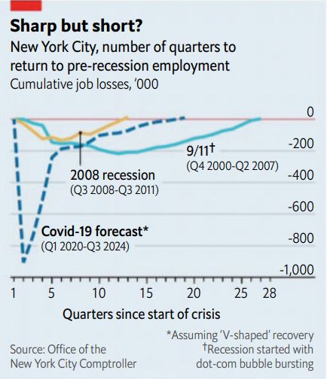
《经济学人》Economist

Slide 17
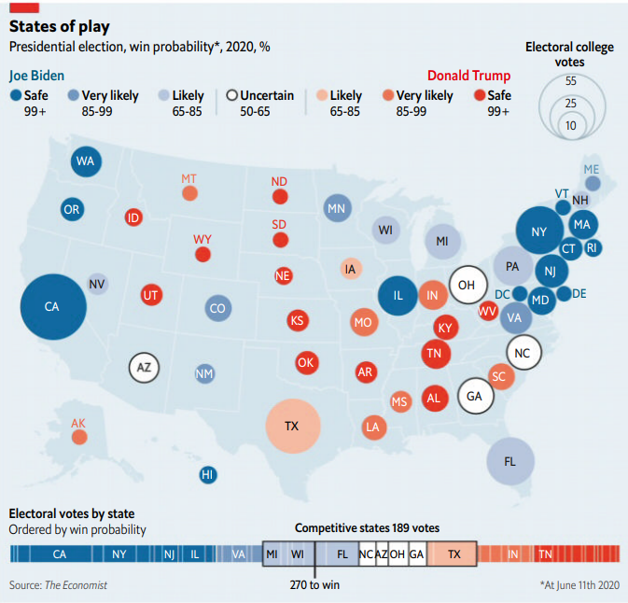
《经济学人》Economist

Slide 18
展示图（explanatory）的作图原则
原则1：保持风格的一致和优美
原则2：少既是多，排除无关信息
原则3：减少多余的展示元素和维度
原则4：注释靠近其所解释的元素
原则5*：让图自己讲述故事

Slide 19

原则1：保持风格的一致与优美: 古埃及的人像难道不奇怪嘛？
侧面的头
正面的躯干
侧面的手臂
侧面的脚

Slide 20
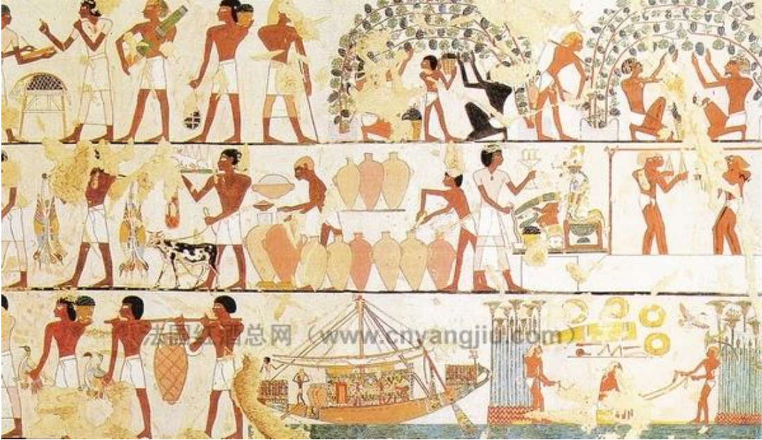
原则1：保持风格的一致与优美: 统一的风格带来美感

Slide 21
原则1：保持风格的一致与优美: 视觉上的和谐，跟图像的视觉可压缩性直接相关。
布局规律（元素少，位置规律）
色彩简单（主题颜色较少）
可预测性（图片中元素的规律性）
图形/物体常见（易于找到匹配的模型）

Slide 22

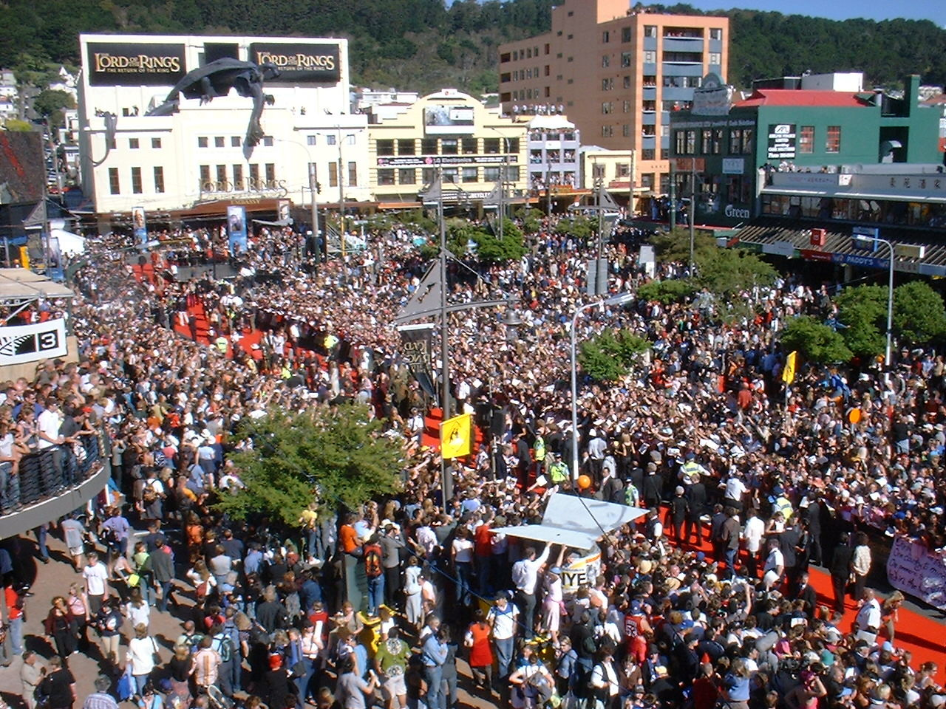
原则1：保持风格的一致与优美: 视觉上的和谐，跟图像的视觉可压缩性直接相关。
易于压缩 不易压缩

Slide 23
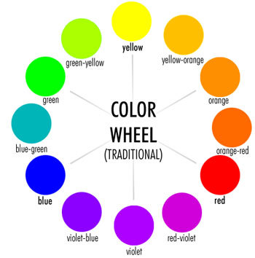
原则1：保持风格的一致与优美: 配色原理
相似色，互补色，拟自然色
很多期刊要求提交不对颜色敏感的图片；对彩色图片额外收费
推荐黑白配色
公式：{深，浅} ×{实，虚}
超过4个要素尽量不要画在一幅图

Slide 24
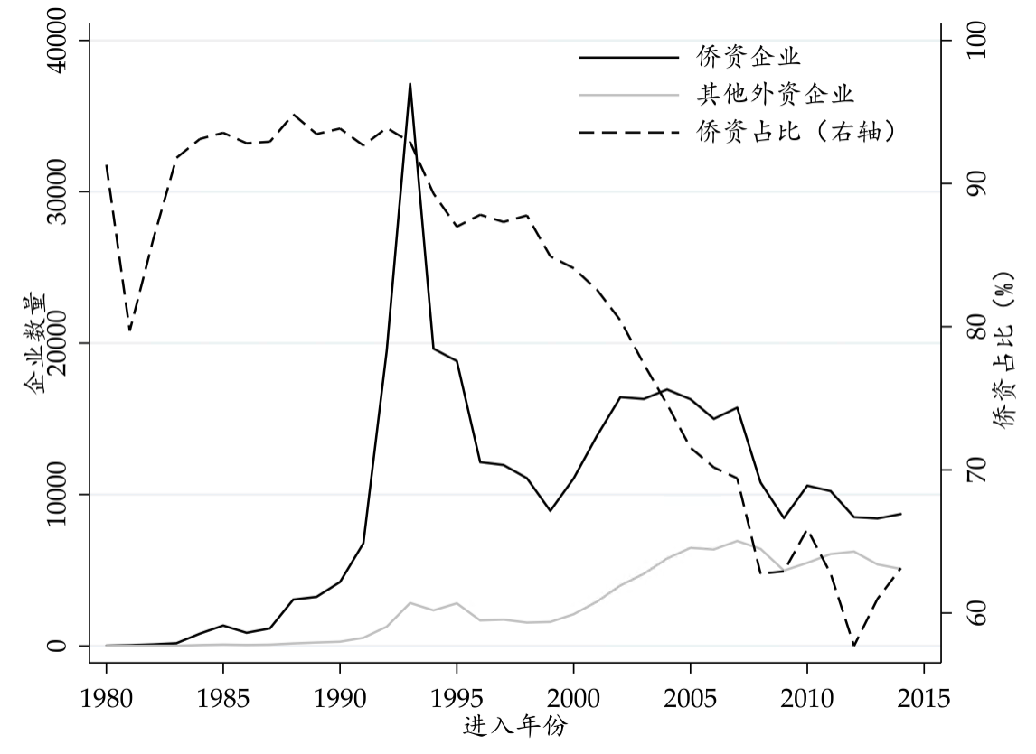
原则1：保持风格的一致与优美 个人的模板
字体：编辑-首选项-图形首选项-字体
英文：palatino
中文：楷体
所有画图do文件的开头如下（plain，无修饰，黑白配色）：
ssc install grstyle, replace
set scheme s2color
grstyle init
grstyle set plain

Slide 25
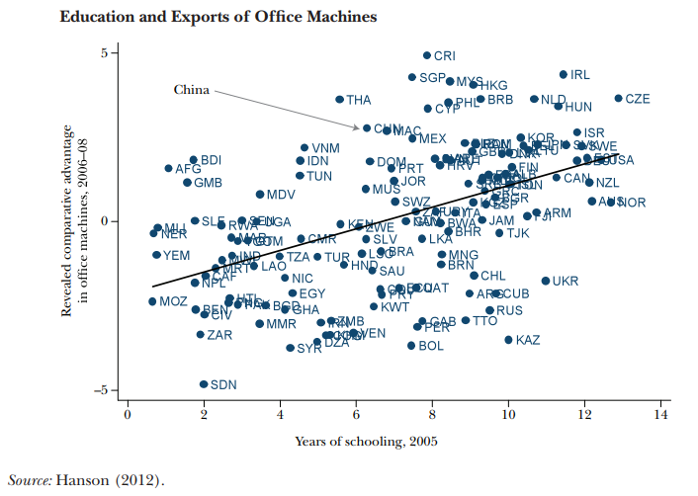
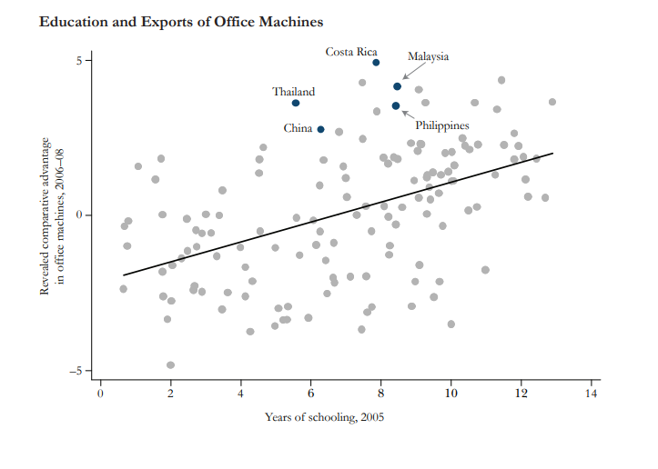
原则2：少既是多，排除无关信息
修改前 修改后

Slide 26
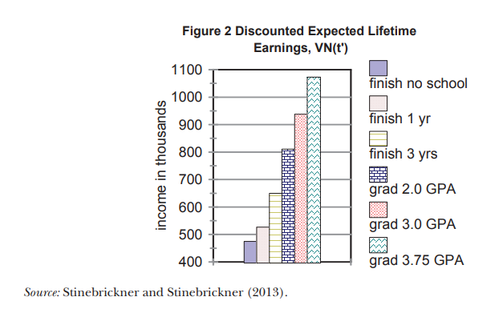
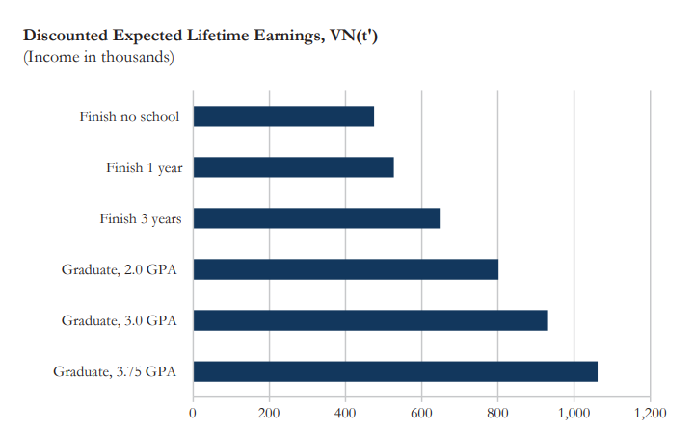
原则3：减少多余的展示元素和维度
修改前 修改后

Slide 27
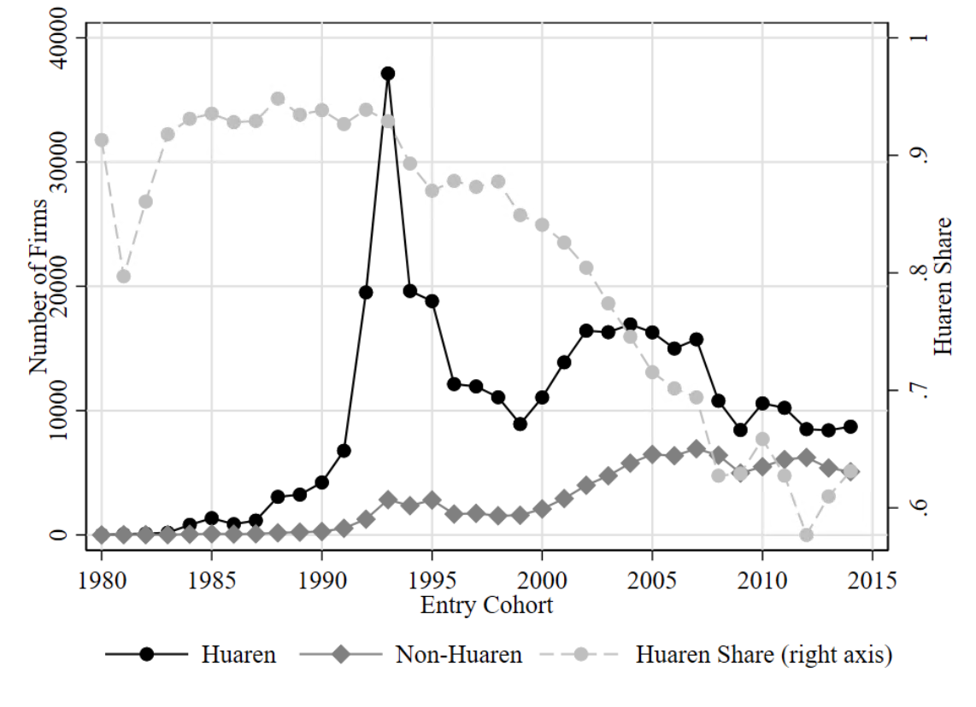
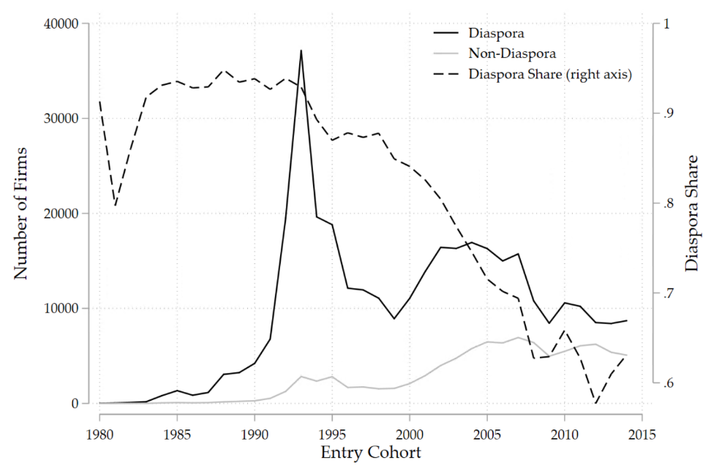
原则3：减少多余的展示元素和维度
修改前 修改后
Chen, F., Xiong, R. & Zhang, X. “Familiar Strangers: Lineage Connection and Diaspora Direct Investments in China”. 2022. Available at SSRN: https://ssrn.com/abstract=4004159.

Slide 28
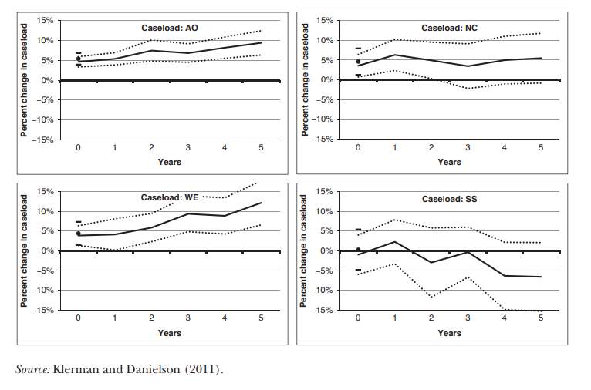
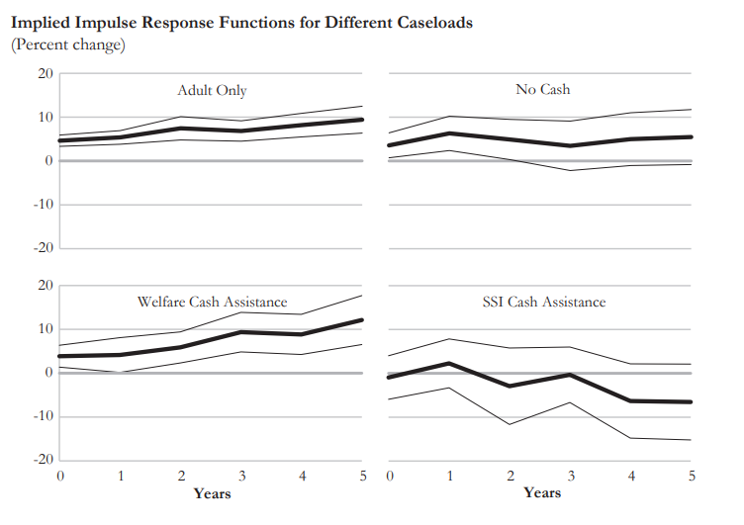
原则4：注释靠近其所解释的元素
修改前 修改后

Slide 29
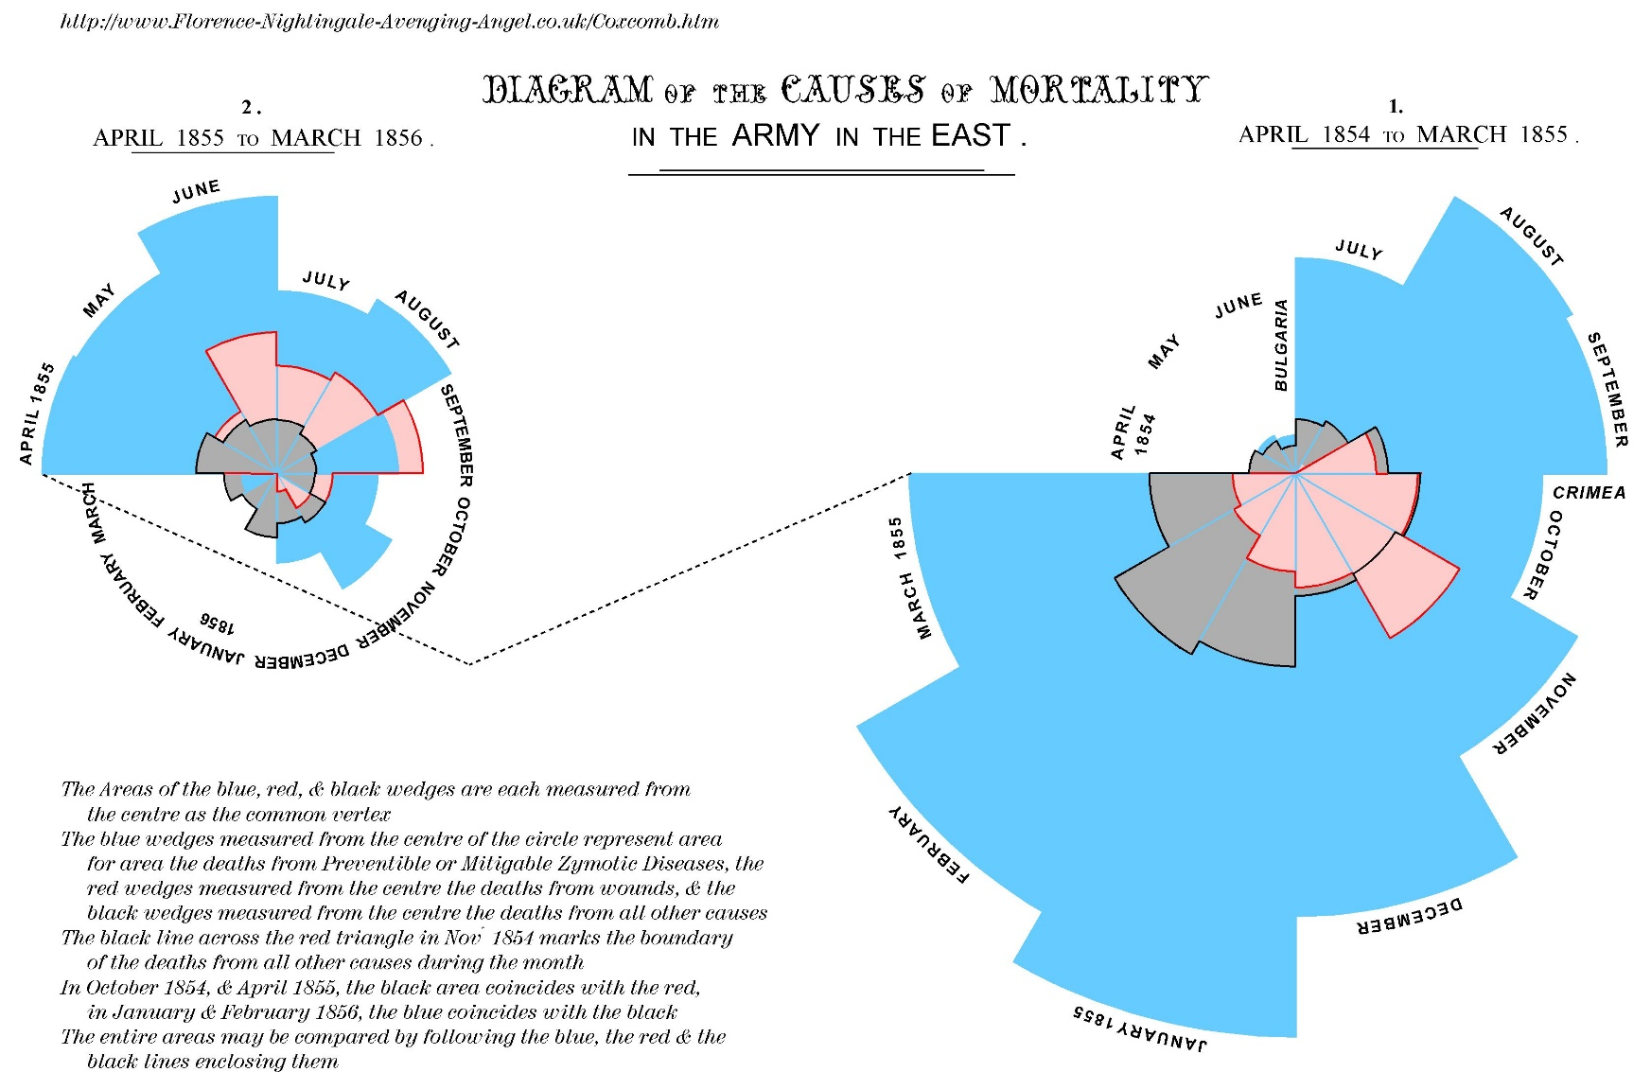
原则5*：让图自己讲述故事
南丁格尔玫瑰图

Slide 30
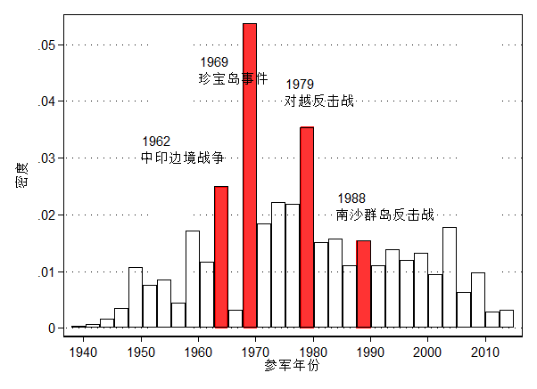
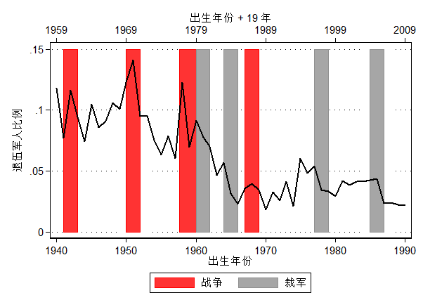
原则5*：让图自己讲述故事
陈方豪，张晓波，《军人是天生的创业者吗？——参军经历与创业行为》

Slide 31
参考资料
Michael N. Michelle, Introduction to Stata Graphics, 2004
Edward R. Tuft, Visual Display of Quantitative Information, 2007
Jonathan A. Schwabish, Economist Guide to Data Visualization, Journal of Economic Perspectives, 2014, 28(1), 209-234
Yiqing Xu, A Basic Checklist for Observational Studies in Political Science, 2021

Slide 32
谢 谢
陈方豪 助理教授
经济学院 特区港澳经济研究所
2022年毕业于北京大学国家发展研究院，获经济学博士学位，多伦多大学访问学者；主要研究领域为产业经济学、城市经济学与国际经济学；现有学术论文发表或待刊于《管理世界》、《经济学（季刊）》、《中国经济学》等权威期刊。他的研究主线是开放经济下的产业变迁, 尤其关注中国的产业发展与中国不断深化参与的国际贸易与跨国投资之间的关系。当前的研究重心为改革开放后作为先驱投资者的海外侨商在中国大陆投资的历史演变、决定因素与长期影响。
邮箱：chenfanghao@jnu.edu.cn 或 fhchen2017@nsd.pku.edu.cn
个人网页：https://fanghaochen.github.io/homepage/
知乎号：Chinhogo

